Slide 1
教育研究における 一歩進んだICT活用に向けて
大学総合教育研究センター 鈴木 亘

Slide 2
目次
uteleconについて
概要
コンテンツ紹介（基礎編／活用編／その他）
本学ICT教育を支える学生サポーター
クラスサポーター
コモンサポーター
オンライン教育支援サポーター

Slide 3
uteleconについて
https://utelecon.adm.u-tokyo.ac.jp/

Slide 4
utelecon（ユーテレコン）とは
オンライン授業やWeb会議に関する情報をワンストップで得られることを目指すサイト
学内の教職員・学生向けだが、学外の方にとっても広く活用できるものを
詳しくは「uteleconについて」を参照

Slide 5
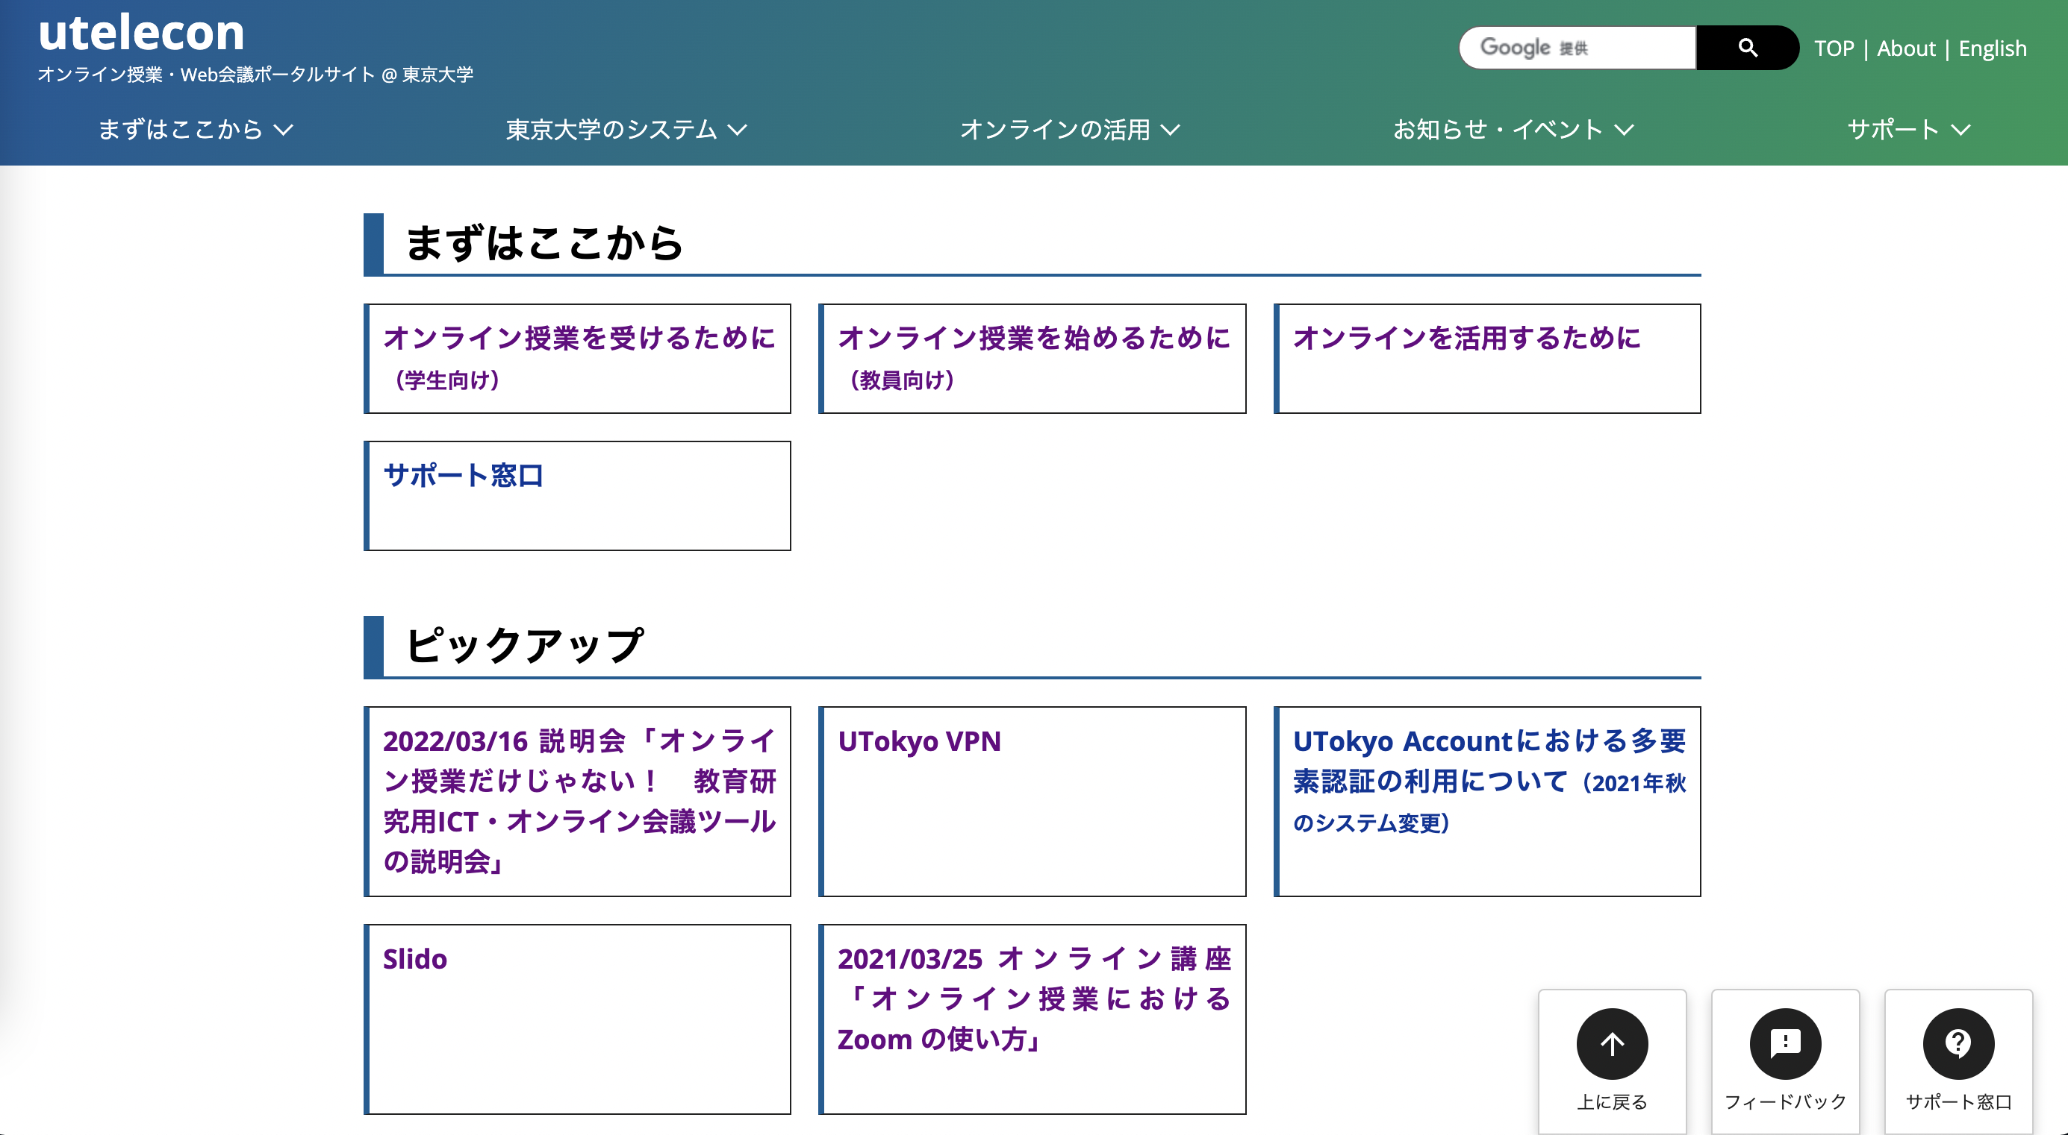
uteleconのコンテンツ
***

Slide 6
uteleconのコンテンツ（基礎編）
「まずはここから」
初めて東京大学で授業を行うための情報
「東京大学のシステム」
東大で授業で使われるシステムの紹介
UTokyo Account、zoom、ITC-LMSなどなど
授業形態を問わず利用されるものも多い
実際にアクセスしてみてください
https://utelecon.adm.u-tokyo.ac.jp/
Notes:
https://utelecon.adm.u-tokyo.ac.jp/
あるいはuteleconで検索

Slide 7
uteleconのコンテンツ（活用編）
このような方のために：
オンライン／ハイブリッド授業に慣れてきた
初めてのツールを授業で使いこなしたい
授業をより良くできるツールを知りたい
他の教員がどのような授業をしているのかを知りたい

Slide 8
uteleconのコンテンツ（活用編）
「オンラインの活用」
https://utelecon.adm.u-tokyo.ac.jp/online/
ツールごとの活用方法を知りたい →「使えるツールから探す」
目的に合わせた活用方法を知りたい →「やりたいことから探す」

Slide 9
uteleconのコンテンツ（活用編）
「使えるツールから探す」
オンライン／ハイブリッド／対面の授業を 充実させるツールの活用ポイント・コツを 紹介
会議や研究室運営、コミュニケーションにも
例えば：
手書きノートアプリ「GoodNotes 5」の使い方
コミュニケーションツール「Slack」の使い方
Notes:
実際に見てみる

Slide 10

uteleconのコンテンツ（活用編）
「やりたいことから探す」
オンライン／ハイブリッド／対面の授業で 発展的な工夫をしたいときのポイント・コツを紹介
例えば：
動画を作成・共有したい
質問の受け付け方を工夫したい
（発展途上気味……今後より充実させる方針です）
Notes:
実際に見てみる

Slide 11
uteleconのコンテンツ（活用編）
uteleconは、よりよい授業に向けた、教員によるICT活用事例集も提供しています
｢オンラインの活用｣→｢東大の実践を知る｣ →「東大でのオンライン活用の実践例」
オンライン授業のグッドプラクティスの共有
授業形態・人数・使用ツールなどで絞り込み可能
オンライン授業情報交換会のアーカイブ
20年度に開催された情報交換会（全30回）の 動画・資料を公開
Notes:
他からもアクセスできる

Slide 12
uteleconのコンテンツ（その他）
uteleconには英語版ページもあります
気になる点があればぜひフィードバックを
Notes:
他からもアクセスできる

Slide 13
本学ICT教育を支える学生サポーター

Slide 14
クラスサポーター
オンライン授業を支援するサポーター
本学の学生・研究生・ポスドク等が対象
TAよりは軽い仕事（学生の同意があればハイブリッドのサポートも可）
ウェブ会議に慣れるための事前練習、授業中のチャット確認
サポーター業務は成績とは無関係とする
研修を受講することを条件とする
研修は資料・動画を確認することで実施
過去に1度受けていたら再受講の必要はなし
一律1科目13,000円（研修含まずに10時間）
利用方法
サポーター情報を含めて申請 → 活動 → 業務完了報告
（サポーターいない場合、マッチングすることも可能）
詳細は以下のページ参照
https://utelecon.github.io/supporters/class_2021.html

Slide 15
コモンサポーター
オンライン授業に関する技術支援や相談、トラブル解決に携わる学生サポーター
詳しくは「コモンサポーターについて」
Notes:
柴山先生のスライド参照

Slide 16
オンライン教育支援サポーター
オンライン教育の高度化・普遍化を支援する学生サポーター
業務内容：
uteleconの記事執筆・古くなった情報の更新
記事の英訳
etc.
詳しくは「オンライン教育支援サポーターについて」

Slide 17
東京大学のオンライン教育は、たくさんの学生のサポートによって支えられています。
学生の皆様、本当にありがとうございます

Slide 18
おまけ
オンラインツールの活用をどれくらい がんばるべきか？
やろうと思えばいくらでも工夫・投資 できてしまう
「最低限、これくらいできていれば十分 だろう」という意識を持つことは大事
他方で、ツールの習熟で新たな世界が 開かれるのも事実……

Slide 19
おまけ
「杖が親しい道具になってしまうと、その人にとって 触覚的対象の世界は遠くから始まるようになり、つまり、手の表皮から始まるのでなく、杖の先端から始まることになるわけだ。（…）杖はもはや盲人の知覚する対象 ではなく、盲人がそれでもって知覚する道具である。 それは身体の付属物であり、身体的綜合の延長なので ある 」
＝「自己の身体の新しい使用法を獲得することであり、 身体図式を豊かにし再組織すること」
モーロス・メルロ＝ポンティ『知覚の現象学』
道具の習熟→身体の一部となる→身体の新たな使用法の獲得
→身体をとりまく世界との新たな・より自由な関わり方へ

